Slide 1
Obsah
4. Lekce
Tvoření ženského rodu (přechylování) podstatných jmen určujících povolání
Vykání

Slide 2
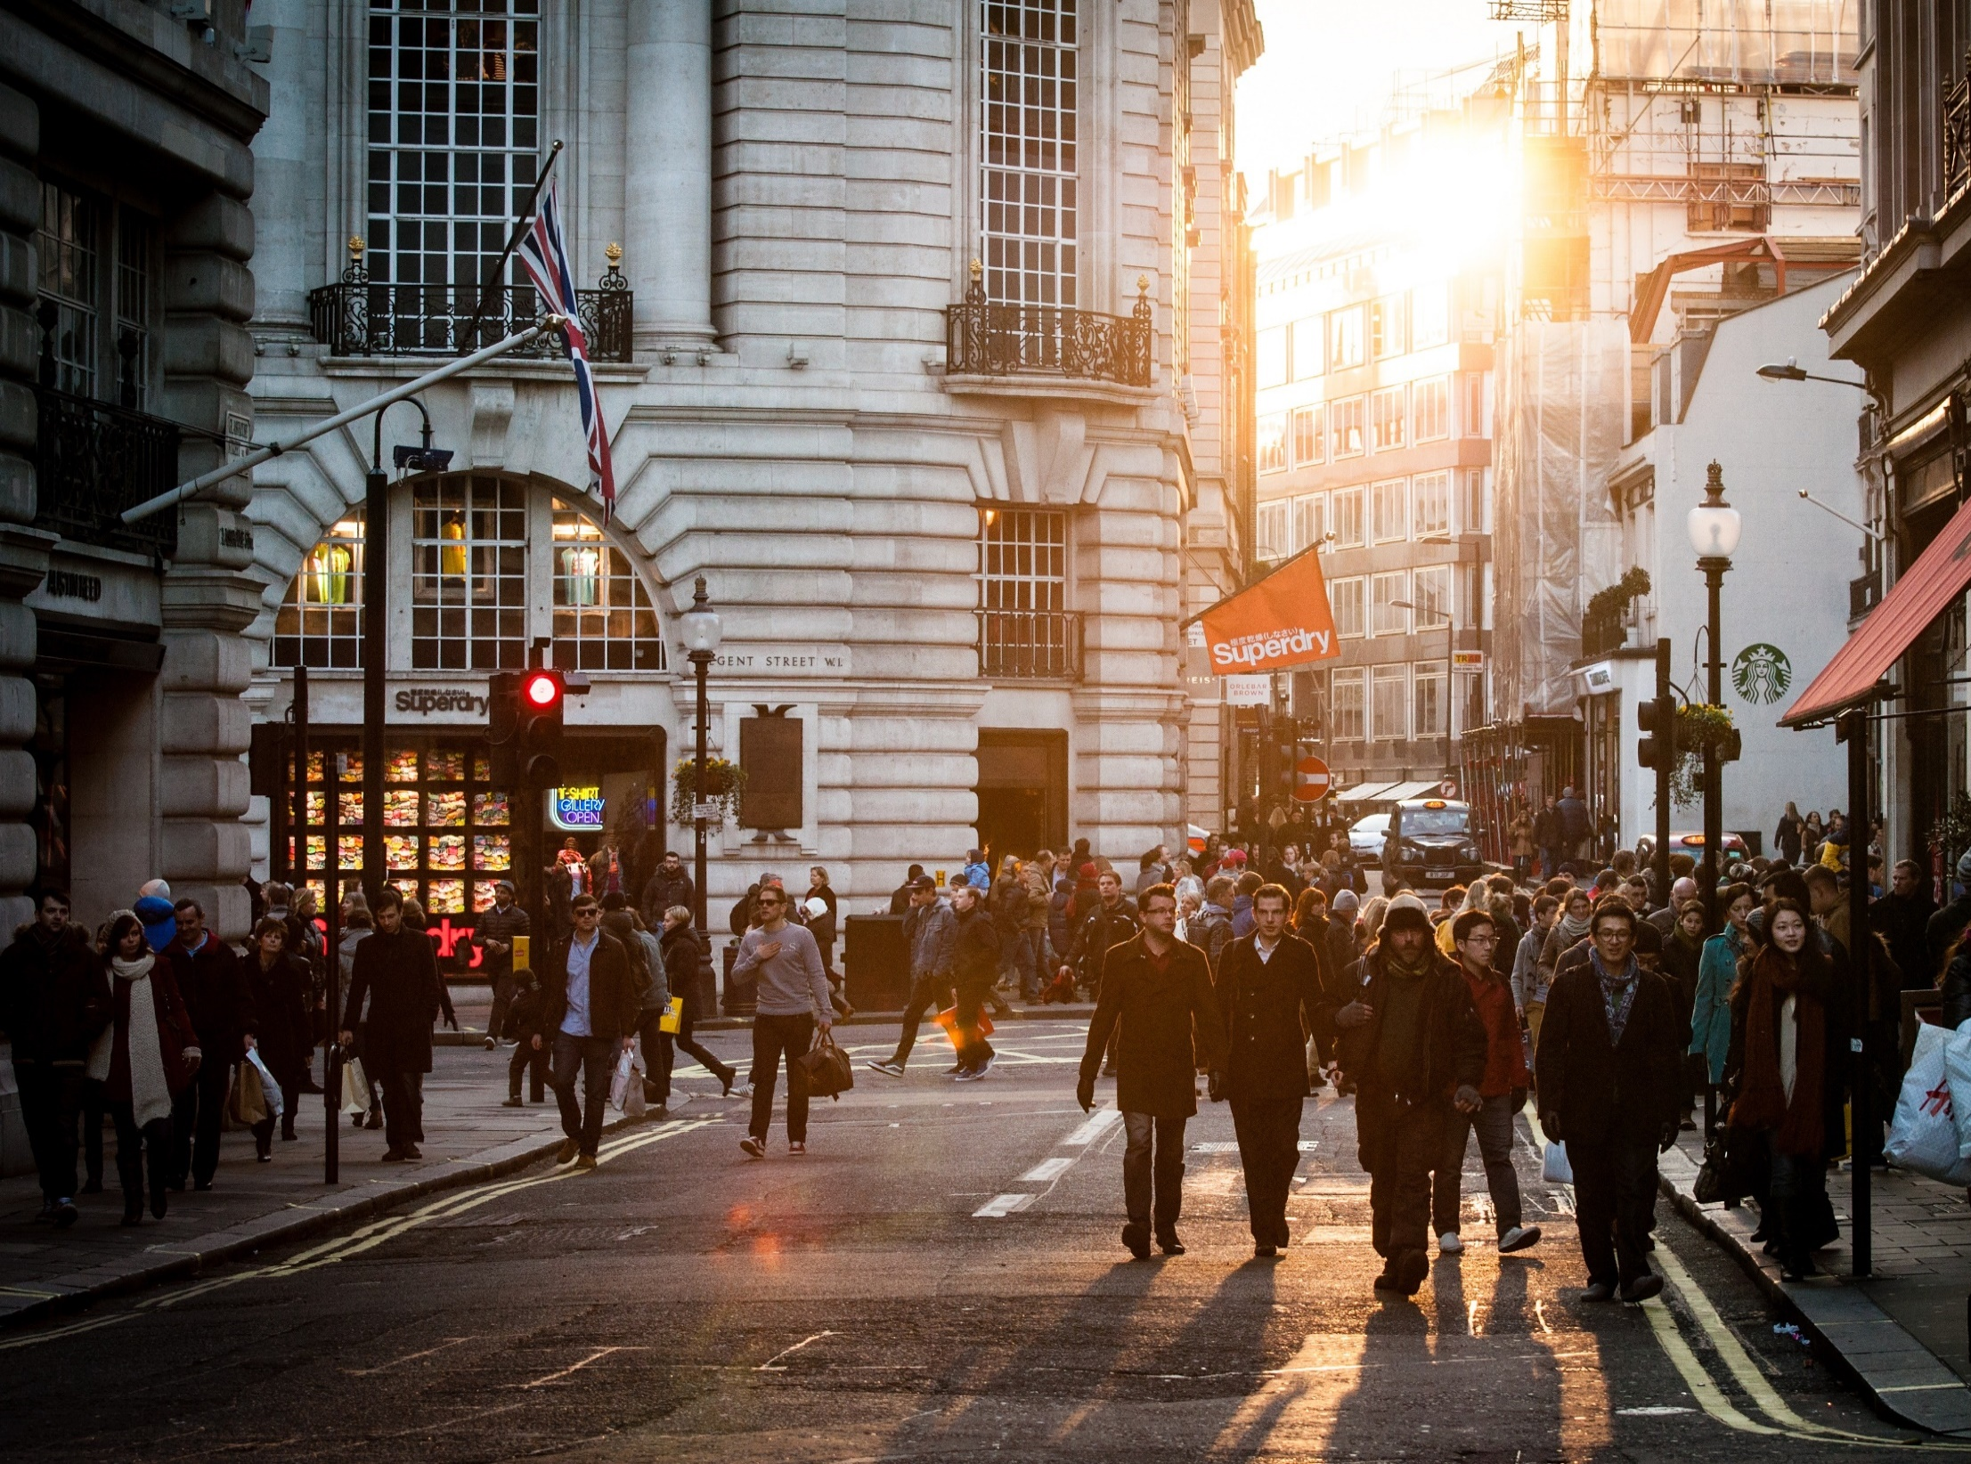
Španělský
jazyk
Johanna Šilarová

Slide 3
Tvoření ženského rodu podstatných jmen určujících povolání
Povolání zakončená v mužském rodě na:
-o tvoří ženský rod změnou koncovky -o na -a
arquitecto → arquitecta, cartero → cartera
-souhlásku tvoří ženský rod přidáním koncovky -a
pintor → pintora, vendedor → vendedora
-e zůstávají v ženském rodě nezměněná
cantante, estudiante
Mnohá povolání jsou v mužském rodě zakončená -ista: taxista, dentista, periodista, deportista
nebo -a: guía, policía a pro ženský rod tvar nemění.
Některá povolání tvoří ženský rod nepravidelně actor → actriz, modelo → modelo

Slide 4
Vykání
Ve španělštině existují pro vykání dvě speciální zájmena: USTED, vykáme-li jedné osobě a USTEDES, vykáme-li více lidem najednou.
Na rozdíl od češtiny vykáme 3. osobou: USTED se pojí se 3. osobou jednotného čísla,
USTEDES se 3. osobou množného čísla.
Zájmena USTED a USTEDES se používají častěji než ostatní zájmena (yo, tú…) s cílem zdůraznit úctu a vyhnout se nejasnostem (tedy že se jedná o vykání a ne třetí osobu).
 | Tykání | Vykání
Hovoříme k jedné osobě | ¿Dónde vives (tú)? | ¿Dónde vive usted?
Hovoříme k více lidem | ¿Dónde vivís (vosotros)? | ¿Dónde viven ustedes?

Slide 5
Prezentace:
Cca 15 minut po jednom, dvojice, max. trojice
Na flashce, šablona VŠEM, v příslušných barvách, fotografie, videa
Témata:
Kulturní: - Gastronomie (Mexiko, Perú, Španělsko) – historie (Mexiko - kukuřice)
- Hudba 1. Tradiční (tango, flamenco, cumbia, mariachi, salsa…)
2. Současné proudy a žánry (reggaeton, rap, hip hop…) původ, tendence, fúze s jinými žánry (Rosalía, Cogelones, Calle 13…) politická angažovanost…
- Tanec (tango, salsa, flamenco) původ, hlavní „hvězdy“, nové tendence (tango nuevo, queer tango)
- Literatura (autor, zařadit do období a lit. stylu, specifičnost autora)
- Film (1 režisér)
- Malba, socha, fotografie

Slide 6
- Mytologie (kosmovize, náboženství, mýty), Aztékové, Mayové, Inkové
- Památky původních civilizací
Politická: - Revoluce (Kubánská, Zapatisté…) a jejich dopady do současnosti
- Narcos a snahy v boji proti narkomafii
- Migrace a sociální problémy s ní spojené
- Španělská conquista a sociální a politické problémy z ní plynoucí („Konquista pohledem poražených“)
Sociální: - „Původní“ obyvatelé, jejich historie, kultura a postavení v současné společnosti (vybrat zemi a její etnika)

Slide 7
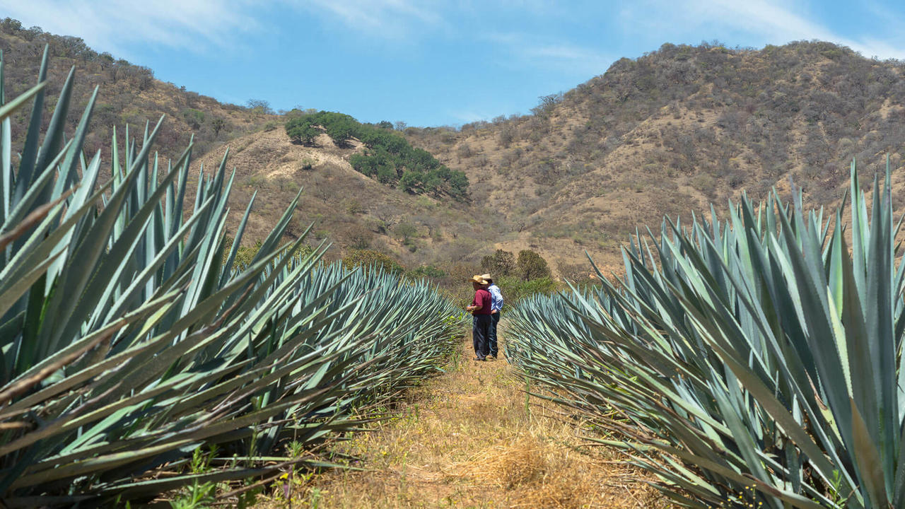
Děkuji za pozornost!
Děkuji za pozornost!

